Slide 1

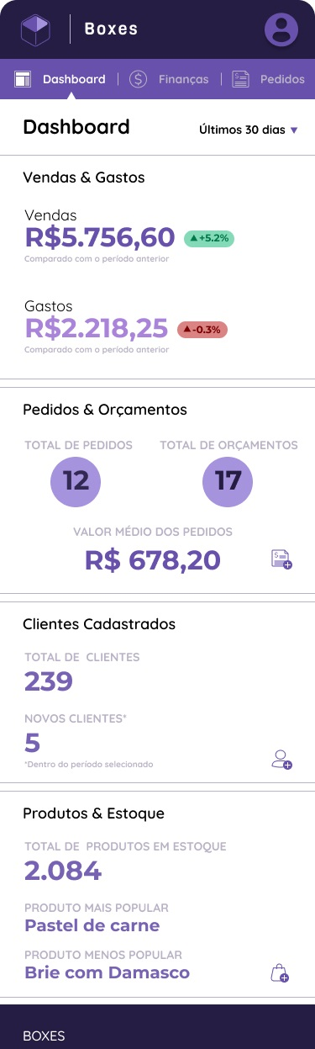
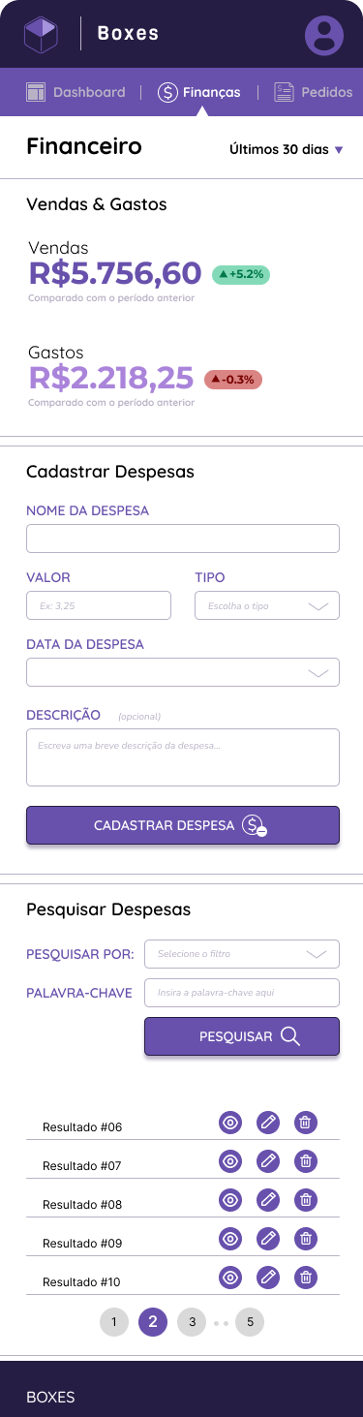
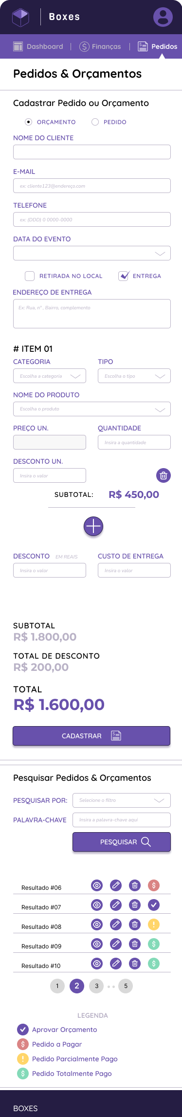
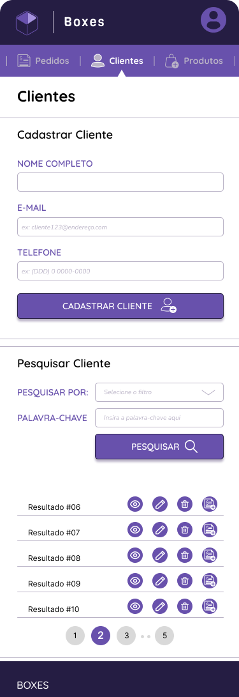
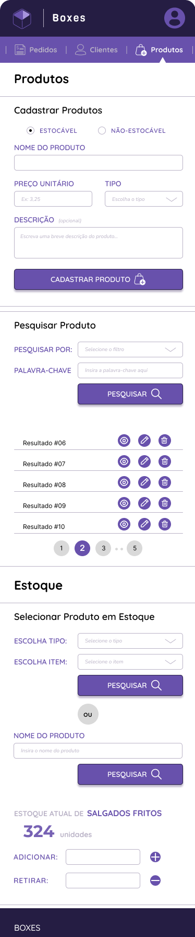

BOXES – sistema web de microsserviços para gestão empresarial de buffets
GONÇALVES, Bruno M.¹; CRUZ FILHO, José Marcos S.; ARGOLO, Kelvin G.¹; MATOS, Lucas M.C. ¹; SILVA, Vinicius A.¹
Orientador Prof. MARQUES, Erik C.
¹Alunos do Curso Técnico de Desenvolvimento de Sistemas ministrado pelo SENAI Feira de Santana - Bahia, matriculados na Turma G79981. luckasz.mendes@gmail.com
²Docente do Curso Técnico de Desenvolvimento de Sistemas – SENAI Feira de Santana - Bahia. proferikmarques@gmail.com
INTRODUÇÃO
METODOLOGIA
Microempreendedores individuais que trabalham com buffet de festas frequentemente precisam gerenciar diversos aspectos do negócio, como estoque, pedidos, financeiro e agendamento de eventos, o que pode ser complexo e demandar muito tempo e esforço.³ Além disso, pode haver problemas de comunicação entre as diferentes áreas do negócio, o que pode gerar erros e atrasos.⁴ O resultado esperado com o nosso sistema gestão empresarial de buffet de festas para microempreendedor individual é apresentar uma solução para ajudar essas empresas a superar as dificuldades listadas e se tornarem mais eficientes e competitivas no mercado.⁵
A pesquisa teve natureza aplicada, visando solucionar um problema real das microempresas, que é a gestão eficiente de processos e a competitividade no mercado. A abordagem qualitativa permitiu uma análise detalhada dos dados coletados, enquanto os objetivos exploratórios buscaram levantar informações preliminares sobre o contexto do negócio e os descritivos descreveram as características e funcionalidades do sistema desenvolvido. Os procedimentos de pesquisa documental e levantamento foram utilizados para coletar dados secundários sobre o mercado de buffet de festas, a gestão empresarial e o uso de sistemas de informação nesse contexto, além de uma pesquisa de campo para coletar informações sobre as necessidades e desafios dos microempreendedores individuais.
OBJETIVO
PROBLEMA DE PESQUISA
Auxiliar microempreendedores individuais na gestão financeira de suas empresas; Facilitar o controle de estoques, fornecedores e clientes, otimizando a gestão; Oferecer uma plataforma intuitiva e acessível, que possa ser utilizada por quem tem pouco conhecimento técnico em informática;
Como o desenvolvimento de um sistema de informação personalizado pode contribuir para a melhoria da gestão empresarial em microempresas?
RESULTADOS
O sistemaWEB proposto apresenta diversas funcionalidades que visam auxiliar microempreendedores individuais na gestão de suas empresas. Dentre elas:
Dashboard, ou painel geral, que contém as principais informações da gestão, permitindo que o usuário tenha uma visão global do seu negócio.
Controle Financeiro, que possibilita o registro de receitas e despesas, e o controle de pedidos pagos, permitindo uma melhor organização das finanças da empresa.
Cadastro de Produto e Controle de Estoque. Dessa forma, o usuário pode cadastrar seus produtos e acompanhar o estoque disponível, garantindo que não ocorram faltas ou excessos.
O Cadastro de Cliente permitindo que mantenha um registro atualizado dos seus clientes e possa realizar ações de fidelização e marketing.
Cadastro de Pedidos e Orçamentos registra os pedidos e orçamentos realizados pelos clientes e envia-os em PDF por e-mail ou whatsapp, garantindo uma maior praticidade e rapidez no processo de comunicação com o cliente.
Ao lado, estão algumas imagens do sistema proposto. É possível acessar o protótipo através do QR-Code ao lado ou através do link: https://qrco.de/bdsMpx
REFERÊNCIAS
³ NOVALO, Esther Regina. Inovação em serviços: o processo de inovação nos pequenos negócios de alimentação. Fundação Getúlio Vargas, São Paulo, 2019. Disponível em: https://hdl.handle.net/10438/27954 Acesso em: 09 abr. 2023.
⁴ OHZEKI, Mauro. Implementação da transformação digital: a influência da gestão da mudança organizacional. Fundação Getúlio Vargas, São Paulo, 2022. Disponível em: http://hdl.handle.net/10438/33077 Acesso em: 11 abr. 2023.
⁵ RIBEIRO, Fabio Calegari. Foco no cliente em times de desenvolvimento de software: um estudo quantitativo. Fundação Getúlio Vargas, São Paulo, 2021. Disponível em: https://hdl.handle.net/10438/30660 Acesso em: 09 abr. 2023

